Slide 1
PWM modulace..
Pro řízení modelové železnice

Slide 2
+24V
1A
Uin Uout GND
G1
/35V
78L05
10M
/15V
PC817
M1
M1
2M2
10k
RRA 10k x 8
89C2051
1k
Rychlost 60%
Restart
RST
P3.0
P3.1
iXtal
oXtal
P3.2/INT0
P3.3
P3.4
P3.5
0V
Ucc
P1.7
P1.6
P1.5
P1.4
P1.3
P1.2
P1.1
P1.0
P3.7
Pohyb tam
Pohyb zpět
Uvolnění můstku
Jistič nahoď
PWM
Rychlost 60%
0V
+24V
22
6MHz
Pohyb tam
10k
1k
/560
22
CLK
Pohyb zpět
BC547C
BC557C
Jistič shozen
A obsazen
Jistič shoď
Jistič shozen
B obsazen
1k
10k
/4k7
C obsazen
Směr tam
Úsek A obsazen
0,1A
Úsek A test
Úsek B obsazen
LED
Úsek B test
Úsek C obsazen
BC547C
Úsek C test
Úsek C test
Napájení procesoru(5V), vstupy a výstupy přizpůsobení pro PLC (24V)

Slide 3
Ze strany vstupů a výstupů je karta napájena přes diodu napětím +24V DC.
Toto napětí se dále vede na stabilizátor napětí 78L05, kde vzniká napětí +5V,
které napájí procesor 89C2051, který řídí všechny funkce na kartě.
Po připojení napětí +5V se zároveň restartuje procesor přes odpor 10k Ohm a elyt 2uF.
Procesor se řídí třemi vstupními signály, POMALU, VPŘED, ZPĚT.
Vstupní napětí 24V se upravuje na děliči (10k Ohm/1k Ohm)
a vstupuje na bázi vstupního tranzistoru.
Tento tranzistor se chová jako invertor a svým napětím na kolektoru (proti odporu 10kOhm)
řídí přímo vstup pro procesor (+5V nebo 0V).
Takto jsou ošetřeny všechny tři vstupy.
Procesor řídí čtyři výstupy, JISTIČ NOK, ÚSEK A OBSAZEN, ÚSEK B OBSAZEN, ÚSEK C OBSAZEN.
Napětí z výstupu procesoru posílené přes odpor 10k Ohm z +5V vstupuje na bázi tranzistoru BC547C.
Tento tranzistor přizemňuje dělič (1k Ohm/10k Ohm) z něhož je ovládána báze tranzistoru BC557.
A tento tranzistor pouští +24V na výstup.
Takto jsou řešeny tři výstupy pro obsazenost úseků.
Výstup pro JISTIČ NOK má v obvodu děliče (560 Ohm/4k7 Ohm)
navíc vřazenu červenou indikační LED,
ta indikuje vypnutí jističe po přetížení..

Slide 4
+12 až 17V
5A
+5V
10k
PC817
IRF9530
1K
Jistič nahoď
RRA 10k x 8
1R
56R
89C2051
Restart
RST
P3.0
P3.1
iXtal
oXtal
P3.2/INT0
P3.3
P3.4
P3.5
0V
Ucc
P1.7
P1.6
P1.5
P1.4
P1.3
P1.2
P1.1
P1.0
P3.7
Jistič shoď
Uvolnění můstku
Jistič nahoď
100R
PWM
Rychlost 60%
PC817
100M/35
Pohyb tam
+12V jištěných
proti zkratu
CLK
Pohyb zpět
Jistič shoď
Jistič shozen
Směr tam
Úsek A obsazen
Úsek A test
Úsek B obsazen
Úsek B test
Úsek C obsazen
0V
Úsek C test
Úsek C test
0V
0V
Samočinné odpojení při zkratu, elektronický jistič..

Slide 5
Napětí pro samotné napájení kolejiště (+12 až +17V)
je do karty na obvod jističe vedeno přes oddělovací diodu 3-5A
Jistič jako takový je tvořen unipolárním tranzistorem IRF9530 ,
který se otevírá záporným napětím na gate.
Po zapnutí procesoru je tranzistor prvotně zavřen pomocí odporu 10kOhm ,
který přivádí na gate tranzistoru kladné napětí.
Pomocí výstupu procesoru JISTIČ se přes odpor 1kOhm aktivuje optočlen,
který svým sepnutým výstupním tranzistorem přizemní gate tranzistoru IRF9530 a tím ho otevře.
Přes odpor 1 Ohm se hlídá proud na obvodu můstku pro PWM.
Pokud proud vzroste, zvýší se napětí na tomto odporu.
Pomocí paralelního děliče z trimru56 Ohm/100 Ohm se naladí odbavovací hladina jističe.
K odporu 100 Ohm je dále paralelně připojen tlumící elyt 100uF,
Který snižuje citlivost jističe k úzkým proudovým špičkám.
A dále paralelně k tomuto elitu je vstupní LED optočlenu,
Jehož druhá strana, tranzistor optočlenu, při poruše spíná k zemi vstup procesoru SHOĎ JISTIČ.
Vstup pro toto vyhodnocení provede okamžité vypnutí jističe.
Pokud dojde k výpadku jističe, musí se procesor restartovat,
Aby došlo k opětnému nahození jističe a spuštění programu.

Slide 6
+12V jištěných
proti zkratu
+5V
+5V
L298
10K
15
13
11
9
7
5
3
1
RRA 10k x 8
14
12
10
8
6
4
2
0V
0V
Výstup 1
můstek
89C2051
Směr zpět
Restart
RST
P3.0
P3.1
iXtal
oXtal
P3.2/INT0
P3.3
P3.4
P3.5
0V
Ucc
P1.7
P1.6
P1.5
P1.4
P1.3
P1.2
P1.1
P1.0
P3.7
Uvolnění můstku
Směr zpět
Uvolnění můstku
Jistič nahoď
+5V
+5V
PWM
Rychlost 60%
0V
Směr tam
Pohyb tam
PWM
CLK
Směr tam
Pohyb zpět
+Ucc
Jistič shoď
Jistič shozen
Shotky
40V
Výstup 2
můstek
Směr tam
Úsek A obsazen
0V
0V
BS170
Úsek A test
Úsek B obsazen
Úsek B test
Úsek C obsazen
Výstup 1
můstek
Výstup 2
můstek
Shotky
40V
Úsek C test
Úsek C test
0V
0V
Řízení můstku v režimu PWM..

Slide 7
Jištěné napětí okolo +12 až +16V vstupuje do napájení můstku.
Můstek samotný je řízen z procesoru pomocí tří výstupů.
Je to UVOLNĚNÍ, TAM a PWM.
Výstup TAM je ještě negován pomocí unipolárního tranzistoru BS170 a odporu 10k Ohm
Na signál ZPĚT.
Pomocí těchto signálů procesor vytváří na výstupech můstku
pulsy a hladiny napětí pro řízení kolejiště.
Dvě Shotkyho diody slouží v můstku jako nulové diody
A zároveň snižují možné rušení po vypnutí pulsu PWM.

Slide 8
+12V jištěných
proti zkratu
+5V
Výstup 1
můstek
Výstup 2
můstek
Napájení
kolejnice1
Bez testu
100R
PC827
RRA 10k x 8
Úsek A test
Napájení
kolejnice 2
89C2051
Restart
RST
P3.0
P3.1
iXtal
oXtal
P3.2/INT0
P3.3
P3.4
P3.5
0V
Ucc
P1.7
P1.6
P1.5
P1.4
P1.3
P1.2
P1.1
P1.0
P3.7
Úsek A
napájení kolejnice1
Test
Uvolnění můstku
Jistič nahoď
PWM
Rychlost 60%
100R
PC827
Úsek B test
Pohyb tam
CLK
Pohyb zpět
Úsek B
napájení kolejnice1
Test
Jistič shoď
Jistič shozen
Směr tam
Úsek A obsazen
100R
PC827
Úsek C test
Úsek A test
Úsek B obsazen
Úsek B test
Úsek C obsazen
Úsek C test
Úsek C
napájení kolejnice1
Test
Úsek C test
0V
0V
Napájení tří sekcí s hlídáním přítomnosti zátěže v jednotlivých sekcích..

Slide 9
Jeden z výstupů můstku je přímo veden na kolejnici.
Na tomto výstupu probíhá pwm pulsy.
Druhý výstup z můstku muže být veden přímo na kolejnici druhou
Nebo se může rozdělit do třech hlídaných úseků přerušené druhé kolejnice.
Samotné hlídání každého úseku je vždy snímáno jako úbytek napětí
Na třech sériově spojených diodách antiparalelně spojených s další trojicí diod,
vlivem protékajícího proudu mezi kolejnicemi.
Takto vzniklé napětí je pak vedeno přes odpor 100 Ohm
na dvojici antiparalelně zapojených ledek jako vstupů do dvou optočlenů.
Výstupní tranzistory optočlenů jsou spojeny paralelně,
A pokud dojde k detekci proudu v hlídaném úseku,
vyšle jeden z těchto tranzistorů signál do vstupu procesoru TEST ÚSEKU.
Stejně se hlídají tři úseky A, B a C.
Procesor pak přenáší výsledek testu na výstupy ÚSEK OBSAZEN ( A,B a C)
Pokud není kolej aktivovaná pro pohyb,
Pak procesor vysílá do kolejí krátké pulsy střídající se polarity jednou za asi 0,5s
A z nich vytváří výsledek obsazenosti..

Slide 10
Rychlost 60%
IN +24V = log.1
+12 až 17V
Pohyb tam
IN +24V = log.1
0V
Pohyb zpět
IN +24V = log.1
0V
0V
+24V PLC
+5V
+24V
Jistič shozen
OUT +24V = log.1
A obsazen
OUT +24V = log.1
Napájení kolejnice1
Bez testu
B obsazen
OUT +24V = log.1
Napájení
kolejnice 2
C obsazen
OUT +24V = log.1
Úsek A napájení a test
kolejnice1
Úsek B napájení a test
kolejnice1
Úsek C napájení a test
kolejnice1
Připojení karty

Slide 11
Funkce programu regulátoru je následovná.
Vstup VPŘED rozjede mašinku po rampě od nuly po max..
Vstup VZAD rozjede mašinku po rampě vzad od nuly po max.
Pokud je při těchto akcích současně aktivován vstup POMALU (rychlost60%),
mašinka se rozjede jen do pomalé rychlosti.
Pokud během jízdy jedním směrem měníte vstup POMALU, pak se po rampě přemění rychlost.
Pokud při jízdě změníte směr,
mašinka po rampě zastaví, krátká prodleva a rozjíždí se po rampa na druhou stranu.
Pokud při jízdě uvolníte vstup SMĚRU a opět ho aktivujete,
rychlost mašinky se po rampě zhoupne dolů a po rampě se vrátí zpět k navolené rychlosti.
Pokud aktivujete během jízdy oba směrové vstupy VPŘED, VZAD současně,
Mašinka zastaví bez rampu okamžitě.
Pokud v klidovém stavu aktivujete oba směry VPŘED i VZAD, a pak uvolníte třeba VZAD,
zůstane aktivován VPŘED a mašinka se rozjede vpřed po rampě,
ale podle druhé rozjezdové tabulky, po uvolnění směrových vstupů zastaví po rampě této tabulky.

Slide 12
V procesoru jsou dvě tabulky, které rostoucí napětí podle rampy mohou modifikovat tak,
že každé pozici rozjezdu 0-255 lze zadat libovolná hodnota tabulkou.
Prvmí tabulka nyní není modifikovaná, rostoucí napětí PWM není ovlivněno.
Druhá tabulka po 0 začíná skokem a po čase se ztotožní s hodnotami v tabulce první,
toto je zde proto, aby se některé mašinky okamžitě pohnuly z místa..
Perioda opakující se PWM je zde 20ms u programu U.hex
Experimentálně je postaven program i s periodou 40ms s označením W.hex
Kdo vidí do programování, může si ve zdrojovém programu U.txt nebo W.txt
změnit proměnné jednotlivých načasování,
popřípadě i zadání obou převodních tabulek rozjezdů..
Program byl vyzkoušen na procesoru 89C2051,
Místo +24V lze na odladění použít stejné napětí jako pro napájení kolejiště vnější propojkou..

Slide 13
Pokud nechcete hlídat obsazenost kolejí,
nemusíte osazovat části obvodu s diodami a optočleny zobrazené ve žlutém listu schématu.
Dále byste pak nemuseli osazovat součástky třech výstupů pro obsazenost úseků
zobrazených ve světlemodrém listu schématu.
V programu byste pak mohli zakázat test kolejí v klidu,
;##########################################
klitst: jb mstoji,klit00 ;klidovy test je mozny, skoc
ret
klit00: jb ramtik,klit01 ;test zda muzeme citat cas, ano, pak skoc
ret
Za návěští klit00: napíšete jen instrukci návratu - ret
;##########################################
klitst: jb mstoji,klit00 ;klidovy test je mozny, skoc
ret
klit00: ret
jb ramtik,klit01 ;test zda muzeme citat cas, ano, pak skoc
ret
V souboru U.LST (W.LST) jde najit přímo adresa návěští klit00: v paměti procesoru.
V programátoru pak před naprogramováním procesoru
přepíšete toto adresové místo stejným kódem jako bude mít adresová buňka předchozí.

Slide 14
Pokud nechcete řešit funkci jističe, pak v okrovém listu schemátu
vynechejte červeně značené součástky.
Současně neosazujte tranzistor na vstupu ani modře značené části obvodu.
Místo tranzistoru na vstupu propojku a místo odporu 1 Ohm propojku.
V programu nemusíte nic měnit.

Slide 15
Pokud nechcete použít k ovládání nadřazené PLC s napětím 24V,
Potom můžete k napájení řídící části použít stejné napětí, jako k ovládání kolejiště.

Slide 16
IN
+12 až 17V
Rychlost 60%
IN
0V
Pohyb tam
IN
Pohyb zpět
0V
0V
+Uc
+5V
+24V
Jistič shozen
OUT (PNP 100mA)
A obsazen
OUT (PNP 100mA)
Napájení kolejnice1
Bez testu
B obsazen
OUT (PNP 100mA)
Napájení
kolejnice 2
C obsazen
OUT (PNP 100mA)
Úsek A napájení a test
kolejnice1
Úsek B napájení a test
kolejnice1
Úsek C napájení a test
kolejnice1
Připojení karty jedno napětí

Slide 17
8x 10k RRA
89C2051
100R
56R
trimer
L05
10k
Odporové pole
Stabilizátor 78L05
Procesor v patici
560
6MHz
odpory
1k
4k7
F9530N
A
K
56R
krystal
10k
K-A
LED/3mm
100R
1R
PC817
K A
PC817
10k
10k
10k
547
BC547C
1k
1k
1k
1k
L298
10k
10k
170
547
547
557
BC557C
170
BS170
89C2051
8x 10k RRA
547
K
A
22
6MHz
A
K
L05
M1
22
547
560
M1
Keram
kond.
22
Keram
kond.
M1
K-A
557
547
4k7
1k
557
Elyt
G1/35V
547
10k
K
A
K A
Elyt 2M
1k
557
547
10k
A
K
Elyt
10M/15V
Svorky
do DPS
5mm
rozteč
PC827
PC827
PC827
1k
557
10k
4148
100R
100R
100R
1N5408
L298
Můstek
1N4007
1R
Shotky
1N5819
40V1A
F9530N
Výkonový odpor
Dvojitý
optočlen
PC827
PC817
IRF9530
Propojky
optočlen
Osazení karty

Slide 18
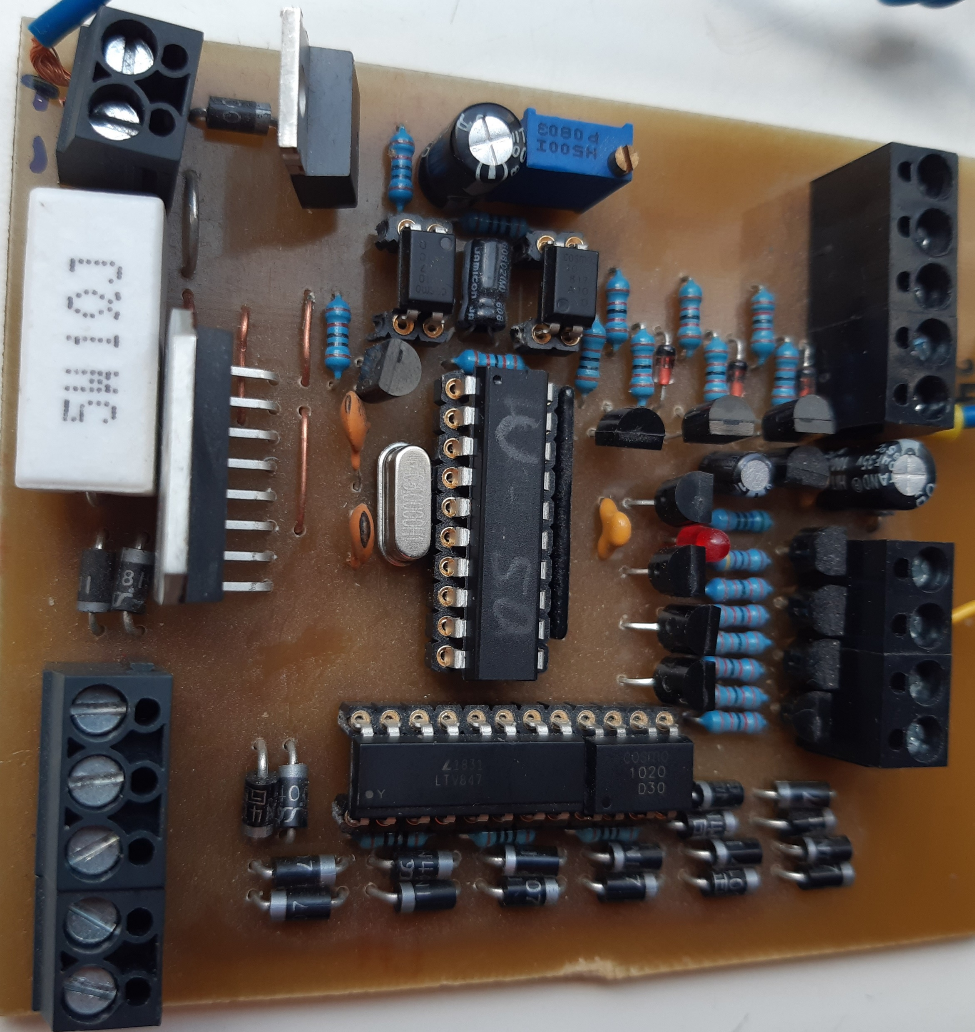

Slide 19
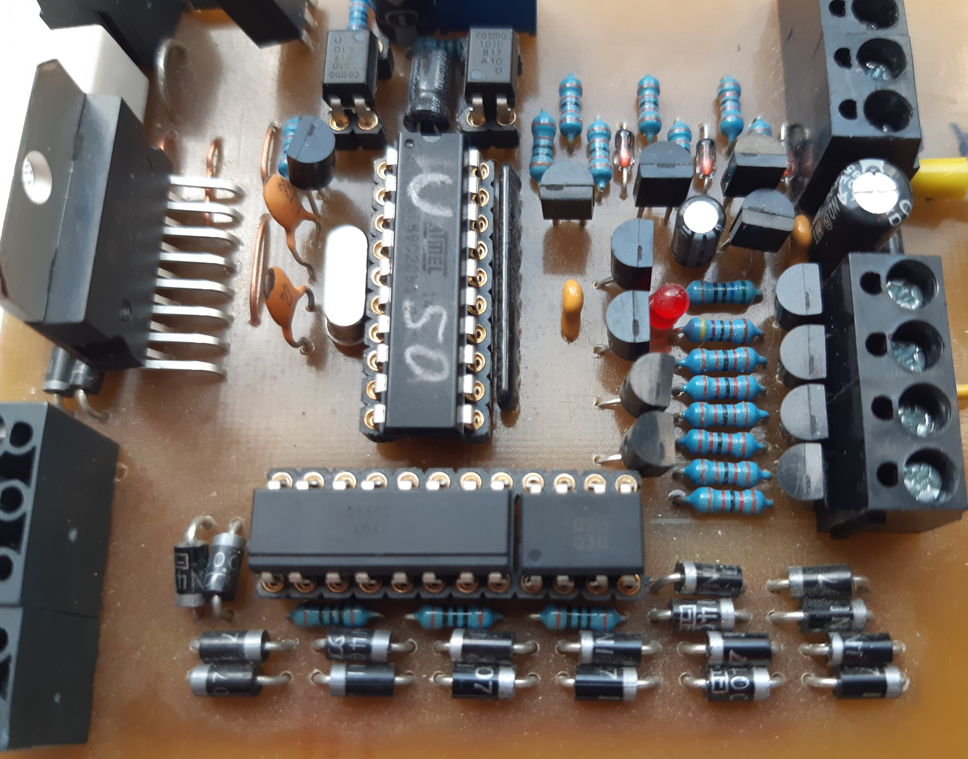

Slide 20
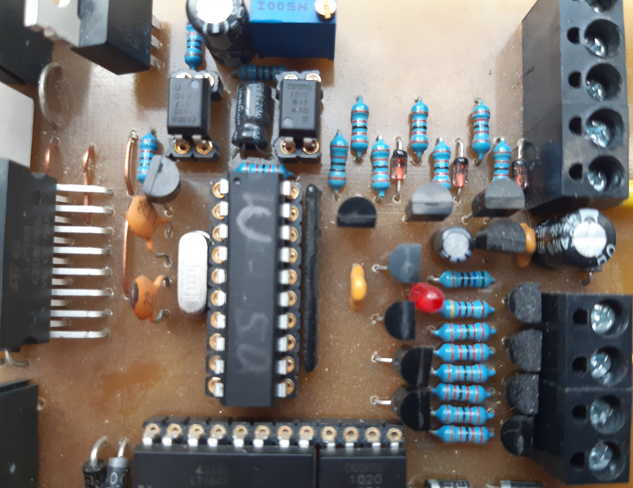

Slide 21
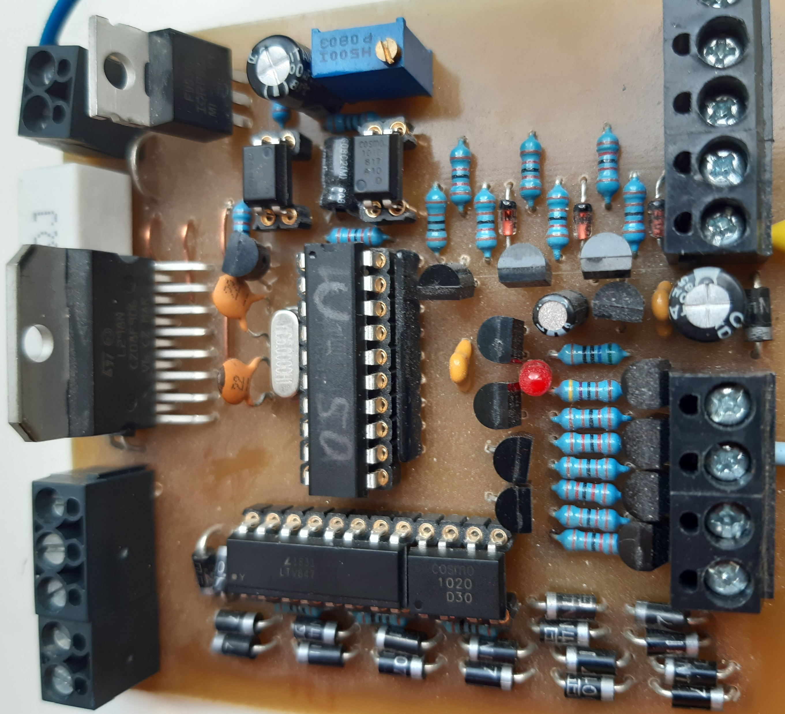

Slide 22
